Slide 1
2025. Évi mérések elemzése
Készítette: Fata Éva igazgatóhelyettes
2025. November 26.

Slide 2
2025. március 24. és 2025. május 30. között lezajlott méréseken való részvétel
5. évfolyam: matematika-szövegértés – teljes létszám 66 fő
6-11. évfolyam: matematika-szövegértés, idegen nyelv-természettudomány, történelem-digitális kultúra
6. évfolyam: teljes létszám 61 fő
7. évfolyam: 1 fő hiányzott a mat-szöv, német-term.tud napokon a 61 főből
8. évfolyam: 1 fő hiányzott a term.tud-német, 2 fő a tört-digi méréseken az 59 főből
9. évfolyam: 1 fő hiányzott a mat-szöv, 2 fő a tört-digi mérésekről a 66 főből
10. évfolyam: 2 fő hiányzott a mat-szöv, 7 fő term.tud-id.nyelv, 6 fő tört-digi mérésekről az 56 főből
11. évfolyam: 1 fő hiányzott a mat-szöv, 3 fő term.tud-ig.nyelv a 60-ból

Slide 3
Átlageredmények – viszonyítás az országos átlaghoz
Mindenhol szignifikánsan magasabb, mint az országos átlag , kivéve:
Nincs szignifikáns eltérés az országos átlaghoz képest:
- Jelenlegi 10. évfolyam: szövegértés, német nyelv, digitális kultúra
- Jelenlegi 6. évfolyam: német nyelv
- Jelenlegi 11. évfolyam: német nyelv

Slide 4
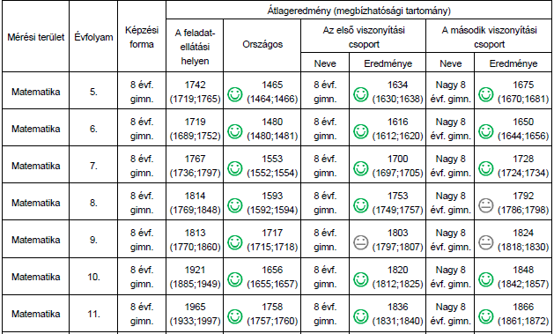
Matematika
Viszonyítva: országos / 8. évf. gimn. / nagy 8. évf. gimn.

Slide 5

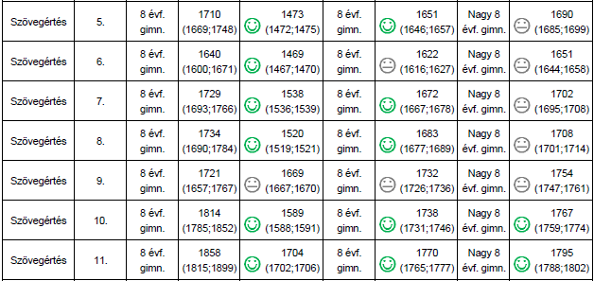
Szövegértés
Viszonyítva: országos / 8. évf. gimn. / nagy 8. évf. gimn.

Slide 6
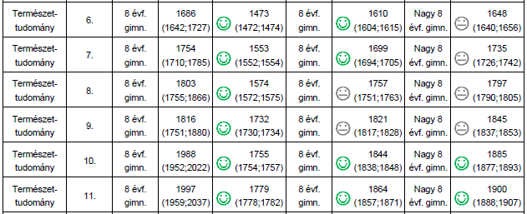
Természettudomány
Viszonyítva: országos / 8. évf. gimn. / nagy 8. évf. gimn.

Slide 7
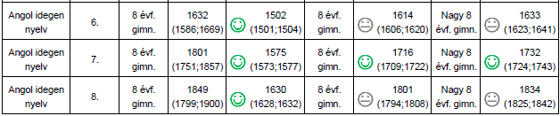
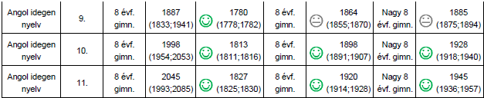
Angol idegen nyelv
Viszonyítva: országos / 8. évf. gimn. / nagy 8. évf. gimn.

Slide 8
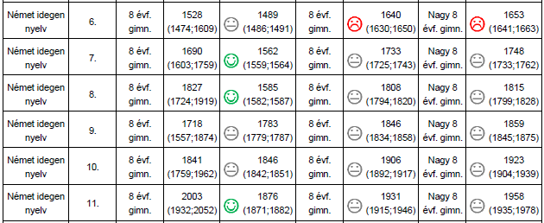
Német idegen nyelv
Viszonyítva: országos / 8. évf. gimn. / nagy 8. évf. gimn.

Slide 9
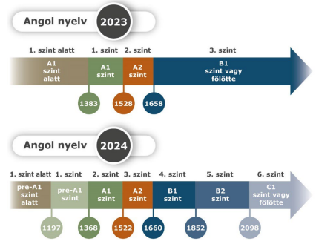
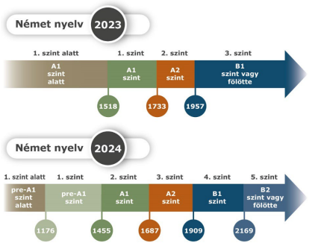
Képességszintek változása a nyelvi méréseken

Slide 10
Képességszintek változásának okai a nyelvi méréseken
A nyelvi mérések képességszintjeit a KER terminológiájának megfelelően nevezték el, de a szintleírások csak részben fedik le a KER-ben szereplő szintleírásokat, ugyanis a nyelvi mérések csak az olvasott és a hallott szöveg értését mérik, amely alapján összevontan adnak becslést a tanuló nyelvi képességszintjére.
A 2024. évi digitális OKM nyelvi méréseinek kiértékelésekor a képességszintek felülvizsgálatra kerültek és a képességszinthatárok is módosultak. A szinthatárok felülvizsgálatakor a feladatok szakmai besorolása alapján határozták meg azokat a határfeladatokat, amelyek elkülönítik az egyes nyelvi szinteket, és ennek alapján jelölték ki a képességszinteket, így az egyes szintek terjedelme eltér egymástól.
Az "A1 szint alatti" kategóriában teljesítők megkülönböztetésére bevezetésre került a "pre-A1 szint" és a "pre-A1 szint alatti" kategória. A felső tartományban a korábbi „B1 szinten vagy fölötte” teljesítő tanulók német és angol nyelv esetén egymástól eltérő kategóriarendszer bevezetését tette lehetővé.
A nyelvek közötti eltérés oka, hogy a német nyelvi méréseken sokkal kevesebben vesznek részt, és kevés tanuló esett a legmagasabb tartományba. Németből ezért a „B1 szinten vagy fölötte” teljesítőket kettéválasztottuk „B1 szinten” és „B2 szinten vagy fölötte” teljesítőkre, angolból pedig „B1 szinten”, „B2 szinten”, valamint „C1 szinten vagy fölötte” teljesítő tanulókra.

Slide 11
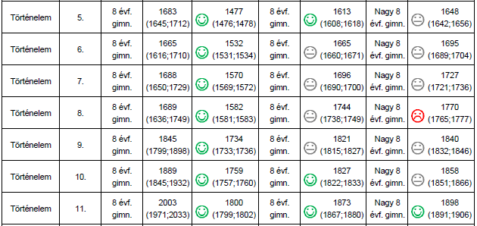
Történelem
Viszonyítva: országos / 8. évf. gimn. / nagy 8. évf. gimn.

Slide 12
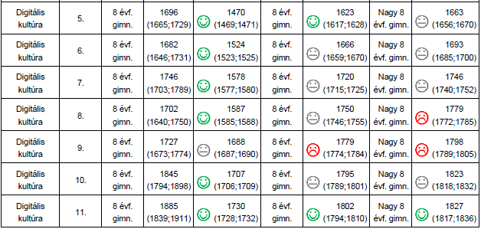
Digitális kultúra
Viszonyítva: országos / 8. évf. gimn. / nagy 8. évf. gimn.

Slide 13
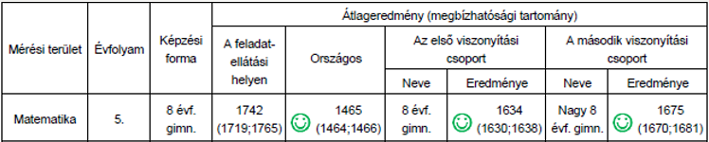
Jelenlegi 6. évfolyam (tavalyi 5. évfolyam)

Slide 14
Jelenlegi 7. évfolyam (tavalyi 6. évfolyam)

Slide 15
Jelenlegi 8. évfolyam (tavalyi 7. évfolyam)

Slide 16
Jelenlegi 9. évfolyam (tavalyi 8. évfolyam)

Slide 17
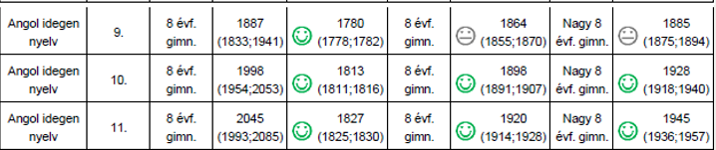
Jelenlegi 10. évfolyam (tavalyi 9. évfolyam)

Slide 18
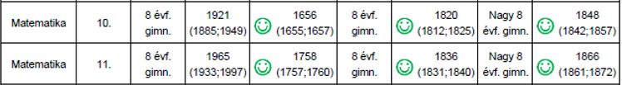
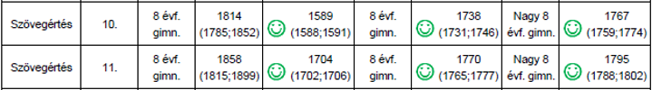

Jelenlegi 11. évfolyam (tavalyi 10. évfolyam)

Slide 19
Jelenlegi 12. évfolyam (tavalyi 11. évfolyam)

Slide 20
Családi háttérindex
Csak 6., 8. és 10. évfolyamon kérik.
Jelenlegi 7. évfolyam esetében a legmagasabb a kitöltöttség (19 fő)
Ezen kívül a 9. és 11. évfolyamon töltötte ki néhány szülő.
Probléma az online kitöltés, mert nem ellenőrizhető, csak többszöri jelzést tudunk tenni a szülők felé.

Slide 21
További elemzési lehetőségek
https://okm.kir.hu/fit2/Jelentes/FeladatellatasiHelyLista?omkod=035244
Adatvizualizáció
Intézményi Gyorsvisszajelző – még mindig nem tudjuk összekapcsolni a neveket a mérési azonosítóval
Tanulói jelentések

Slide 22
Saját osztályok eredményeinek megtekintése
https://okm.kir.hu/fit2/Jelentes/FeladatellatasiHelyLista?omkod=035244
Intézményi gyorsvisszajelző
035244
Tanév: 2024/2025; feladatellátási hely sorszáma: 001; évfolyam kiválasztása
Csak osztályt, vagy évfolyamot lehet választani. (pl. matek csoportot nem)
Mérési eredményekre kattintva ki lehet választani a mérési területet, és meg lehet nézni az eredményeket.

Slide 23
Saját osztályok eredményeinek megtekintése
Mérés adatai: mérési azonosító alapján látszanak a képességpontok diákonként
Grafikonok
Összegzés: a végleges eredményekre érdemes kattintani.

Slide 24
További feladatok
Intézkedési tervet nem kell készíteni.
Akkor kellene, ha
a) a 6. évfolyamon a tanulók legalább fele szövegértésből és legalább fele matematikából nem érte el a 2. képességszintet, NÁLUNK 0 FŐ.
b) a 8. évfolyamon a tanulók legalább fele szövegértésből és legalább fele matematikából nem érte el a 3. képességszintet, NÁLUNK 3,4%, ILLETVE 1,7 %
c) a 10. évfolyamon a tanulók legalább fele szövegértésből és legalább fele matematikából nem érte el a 3. képességszintet. NÁLUNK 0 FŐ.

Slide 25
Köszönöm a figyelmet!

Slide 26
Aktualizálás: 2026. március 3.
Adatvizualizáció:
https://www.oktatas.hu/kozneveles/meresek/orszagos_meresek_eredmenyei_2025/iskolai_eredmenyek_2025
Jelentések évfolyamonként, és mérési területenként letölthetők:
https://okm.kir.hu/fit2/Jelentes/FeladatellatasiHelyJelentes?omkod=035244&fhelySorsz=1

